Slide 1
ООД по чтению художественной литературы в подготовительной группе
на тему: «Рассказывание сказки С.Аксакова «Аленький цветочек».
(для дистанционного обучения)
Подготовили : Маркелова О.Н.
Ингелевич Е.Ю.

Slide 2
Цель: Систематизировать и углубить знания детей о русском народном творчестве: о сказках, пословицах.
Задачи: Поддерживать интерес детей к художественной литературе, воспитывать любовь к русскому народному устному творчеству. Учить замечать и понимать различные средства выразительности; эпитеты, сравнения. Уметь оценивать героев; добрая, нежная, красивая, злые, завистливые, учить выражать своё отношение к тексту. Повторять с детьми структурные части любой сказки: зачин, волшебные действия, волшебные предметы, концовка.
Оборудование и подготовка: рассмотреть иллюстрации к сказке «Аленький цветочек»,прослушать запись сказки в музыкальном оформлении, прослушать песню «Волшебный цветочек» Клара Румянова.
.

Slide 3
Звучит волшебная, завораживающая музыка «Волшебный цветочек» Клара Румянова..
Понравилась вам эта музыка? А какое настроение она у вас вызывает?
( Загадочное, волшебное, ожидание чуда.)
Вспомните, какую мы с вами недавно читали сказку. ( «Аленький цветочек».)
Вы уже знаете, что в русских сказках есть что-то такое, благодаря чему мы их узнаем: у них особенное начало. Вспомните, как особенно начинаются русские народные сказки(ответы)
Правильно, вы все сказали. Начало сказки называется «зачин».
А какими словами заканчивается сказка? (« И я там был, мёд, пиво пил, по усам текло, а в рот не попало» или « Стали они жить – поживать и детей наживать».)
Верно, ребята, вы назвали « концовки» русских сказок.
В русских сказках есть особенные «сказочные» слова, поэтому сказку всегда интересно слушать и звучит она красиво, как песня.
Послушайте, как начинается сказка «Аленький цветочек».(слушают)

Slide 4
А какие волшебные превращения могут происходить в русских сказках? ( Лебедь превращается в царевну, царевна в лягушку добрый молодец — в сокола, чудище лохматое, в прекрасного царевича.)
Какие волшебные предметы помогают героям русских сказок победить добро? ( Волшебный меч-кладенец, скатерть самобранка, дудочка - самогудочка и т.д )
-А в нашей сказке, какие были волшебные предметы? ( Волшебное письмо, огненные слова, которые писало чудовище, перстень, блюдечко с яблочком, аленький цветочек.)

Slide 5
-Кто главные герои сказки?
-Какой был купец? ( Добрый, любил своих дочерей.)
-Что сказала отцу старшая дочь?
-А что средняя?
-Что попросила у отца меньшая дочь?
-Какая она была? ( Добрая, нежная, любящая.)
-А каким был чудовище? (Страшным, но добрым, верным.)
-Как вы думаете, он был счастлив или нет?
-Почему он не был счастлив, ведь у него было такое богатство?
-Какие были взаимоотношения между чудовищем и младшей дочерью?
-Она жалела чудовище или нет?
-А зачем она вернулась домой?
-О чём попросил её чудовище?

Slide 6
-Что сделали сёстры? Какие они были? Как вы думаете, они любили младшую сестру или сделали это по другой причине? ( Они ей завидовали.)
-Почему младшая дочь отправилась к чудовищу в первый раз? ( Потому, что тогда бы пострадал из-за неё отец.)
-А что заставило её пойти к чудовищу во второй раз? Ведь она могла его обмануть и не вернуться? ( Она дала обещание вернуться, а обещание надо выполнять. Девушка полюбила чудище за доброе сердце.)
-Что же произошло с чудовищем, когда меньшая дочка не вернулась в положенный срок?
-Жалко вам чудище?
-А что же произошло потом? ( Он превратился в прекрасного принца.)
-Как заканчиваются все русские народные сказки? ( Хорошо; добро побеждает зло.)
-Каким вы себе представляете аленький цветочек?
-Давайте мы с вами его нарисуем.

Slide 7
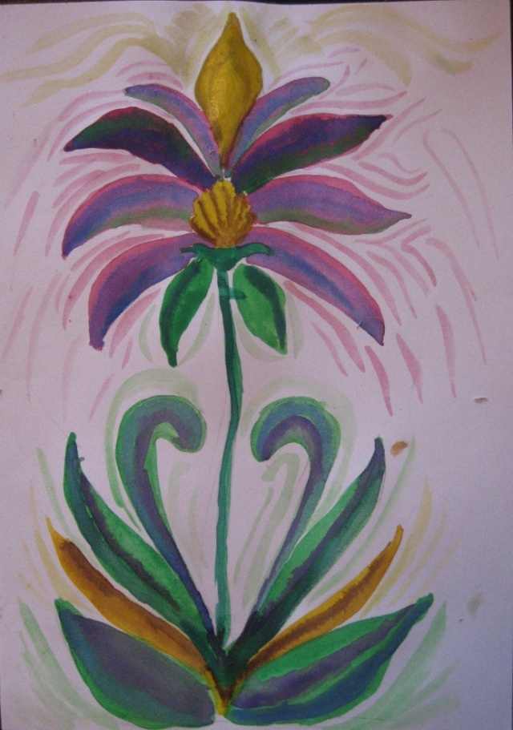
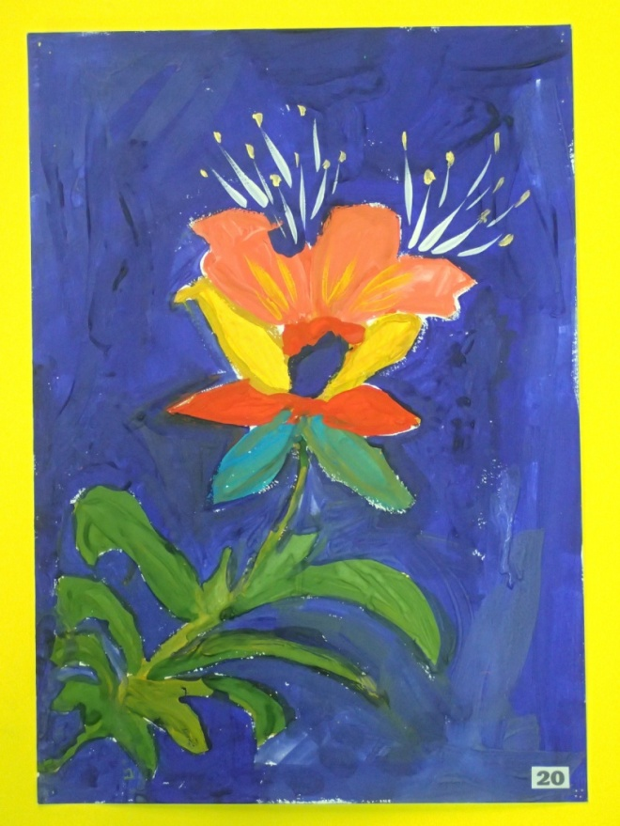
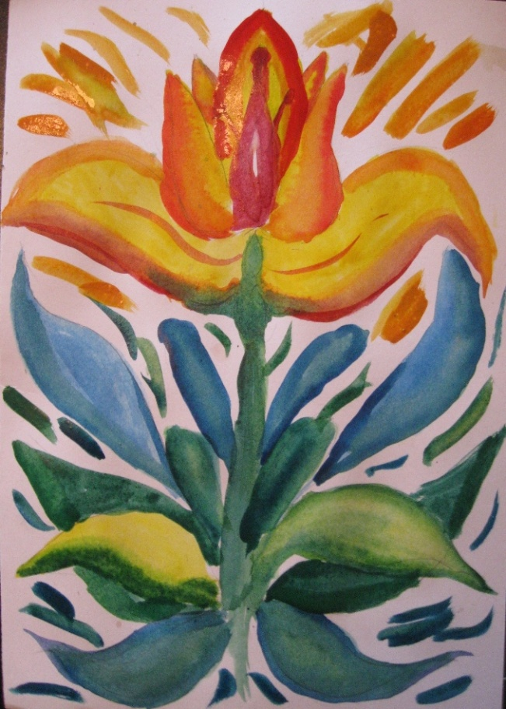
Рисунки взяты
из общего доступа
в интернете.

Slide 8
Спасибо за внимание!

